Slide 1
행복한 군생활
4조:주진원,김중석,주현호,신도훈(발표)

Slide 2
지난게임(날짜)의 문제점(24.05.16~24.05.24)
날짜 | 횟수
2024-05-16(목) | 38
2024-05-20(월) | 1
2024-05-22(수) | 20
시간대 | 활동 횟수
08:00 | 1
09:00 | 1
10:00 | 9
11:00 | 22
12:00 | 0
13:00 | 3
14:00 | 21
플레이 횟수 (중복 포함)
플레이 시간대

Slide 3
지난게임(날짜)의 문제점(24.05.16~24.05.24)
날짜 | 횟수
2024-05-16(목) | 38
2024-05-20(월) | 1
2024-05-22(수) | 20
시간대 | 활동 횟수
08:00 | 1
09:00 | 1
10:00 | 9
11:00 | 22
12:00 | 0
13:00 | 3
14:00 | 21
플레이 횟수 (중복 포함)
플레이 시간대

Slide 4
그 이후의 문제점(24.05.24~24.06.12)
날짜 | 횟수
2024-05-27(월) | 4
2024-05-28(화) | 1
2024-05-29(수) | 1
2024-05-30(목) | 3
2024-06-06(목) | 2
2024-06-07(금) | 2
2024-06-11(화) | 7
2024-06-12(수) | 18
시간대 | 활동 횟수
09:00 | 2
10:00 | 4
11:00 | 1
13:00 | 4
17:00 | 6
18:00 | 2
20:00 | 1
21:00 | 8
22:00 | 10
플레이 횟수 (중복 포함)
플레이 시간대

Slide 5
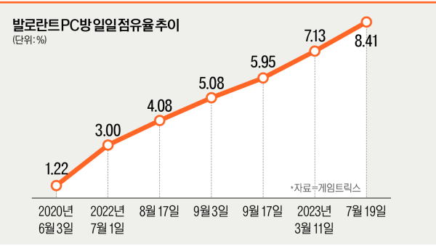

다른게임들은 어땠나
발로란트(2020.6.2출시)

Slide 6
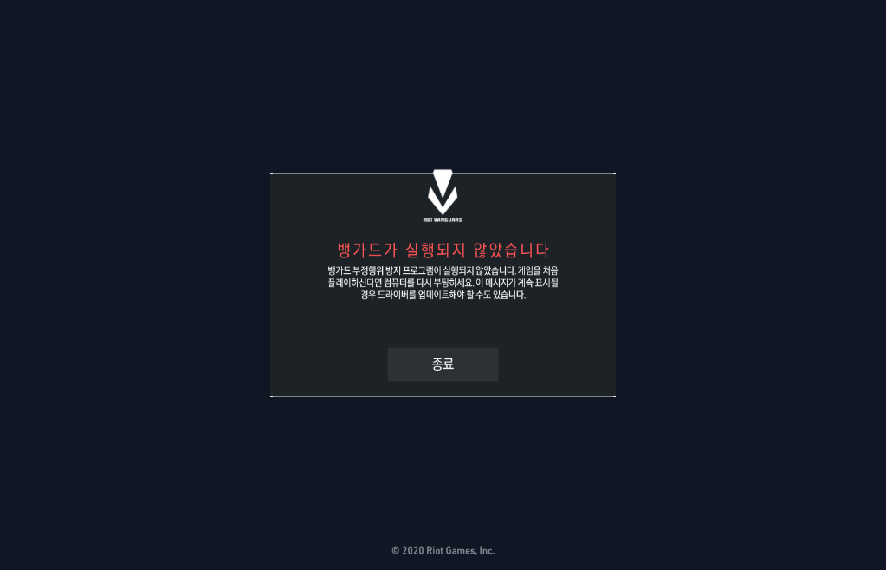
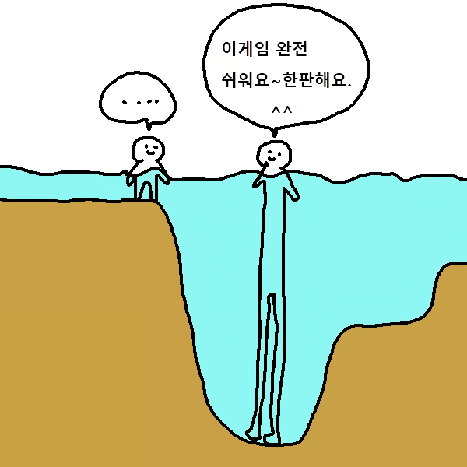
발로란트의 문제점?
뱅가드오류(출시초에 이거 안뜬사람 없다.)
Fps게임엔 고인물이 너무많다.

Slide 7

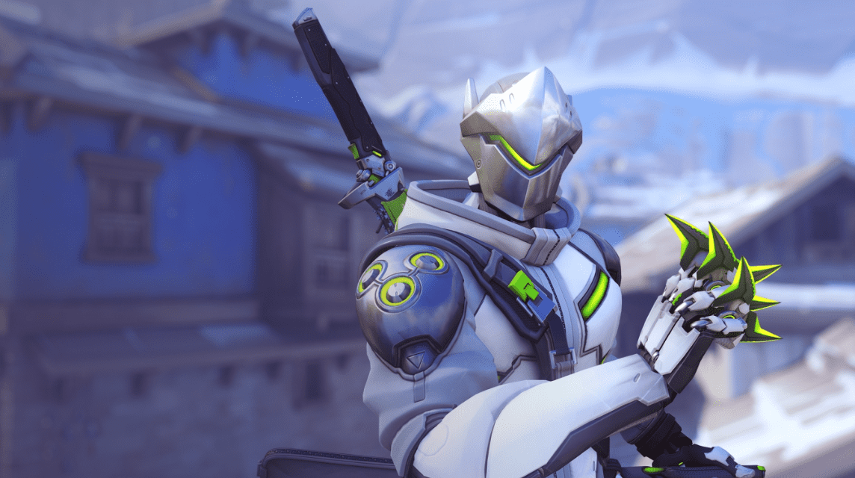
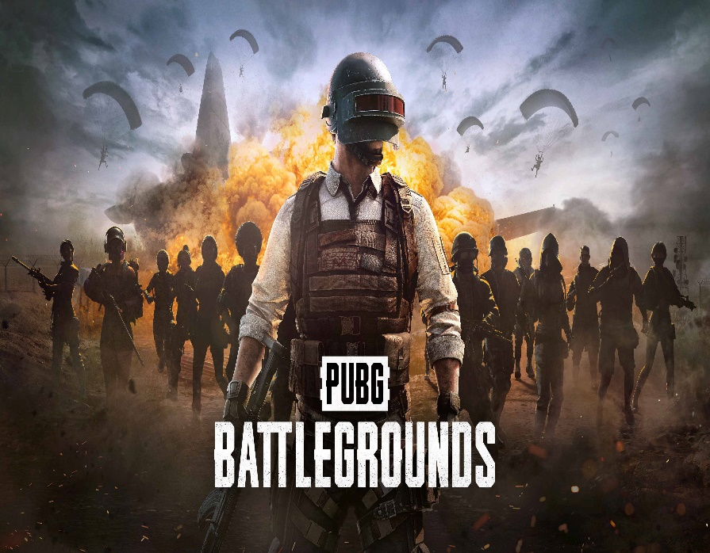
워낙 많은 fps겜

Slide 8

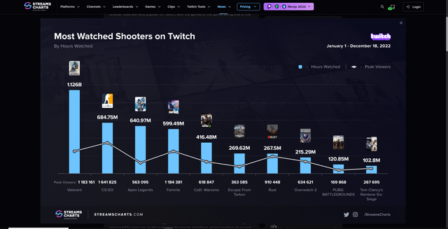
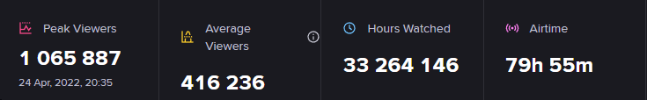
발로란트는 어떻게 떡상했나
트위치 시청자들이 보는 fps 게임 시청자수
발로란트 마스터스 레이캬비크 2022 그랜드 파이널 OpTic vs LOUD
(롤로치면 롤드컵 입니다.)

Slide 9
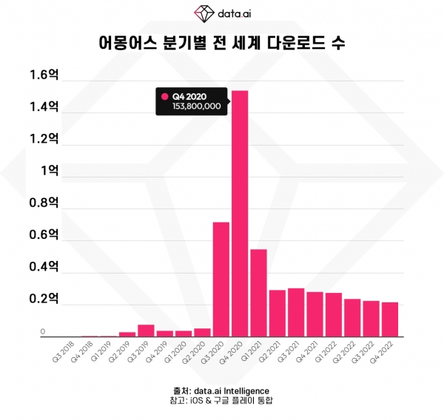
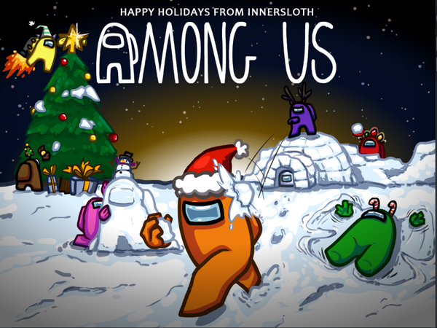
또다른 게임
Android/ios 2018/6/15출시
PC:2018/11/16 출시

Slide 10

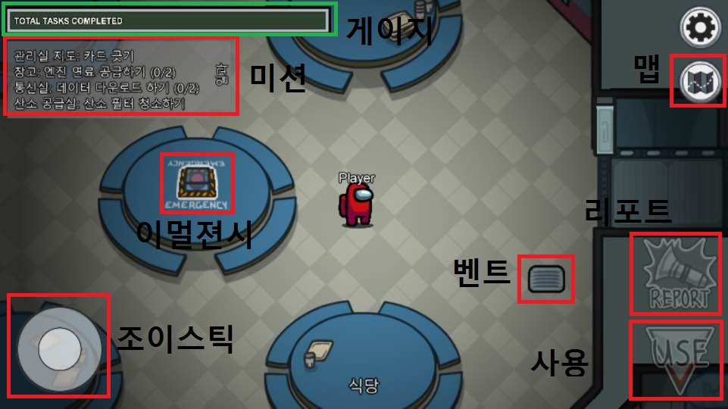
2020년 떡상계기?
코로나19
간단한조작

